Slide 1



Сабақтың тақырыбы:
Етістіктен өткенді қайталау
6-сынып
Қазақ тілі
Пән мұғалімі: Аксеитова А.Б
6 ақпан 2017 жылы
Notes:
.Б

Slide 2


Сабақтың мақсаты:
Білімділігі:
Етістіктен алған білімдерін нақтылау.
Дамытушылық: жеке,топпен жұмыс жасауға дағдыландыру. Шығармашылық қабілетін шыңдауға бейімдеу.
Тәрбиелік:
еңбексүйгіштікке отаншылдыққа тәрбиелеу .

Slide 3







Сабақтың түрі:
Білімді бекіту сабағы
Сабақтың әдісі: СТО технологиясы,
оқулықпен жұмыс, сұрақ –жауап.
Сабақтың көрнекілігі:
парақша, оқулық.
Пәнаралық байланыс: Әдебиет

Slide 4



I.Ұйымдастыру кезеңі
Психологиялық ахуал
Сынып 3 топқа бөлінді:
1) Есімше
2) Көсемше
3) Етіс

Slide 5
1. Тапсырма
1 топ.
Жолға шықпай тұрып,
жолдасыңды сайла.
2 топ.
Ақылды кісі азбайды,
Асыл бұйым тозбайды.
3 топ.
Оқып сөйлеме,
Көңіліңе тоқып сөйле.

Slide 6


2. Тапсырма. Топтастыру.
Негізгі, туынды.
Етістік
көсемше
болымды,
болымсыз
Дара,
күрделі
етіс
есімше
Салт,сабақты

Slide 7




3. Тапсырма
Жеке,топпен жұмыс
212-жаттығу. Бет:185
Етістікті тауып,талдау
жасайды.

Slide 8


4. Тапсырма
Мәтін. 213-жаттығу
Етістікті табу

Slide 9

5 Тапсырма
“Етістік және әдебиет”
Түркістан –екі дүние есігі
ғой,
Түркістан –ер түріктің
бесігі ғой,
Тамаша Түркістандай
жерде туған,
Түріктің Тәңірі берген
несібі ғой.
Ғылым таппай
мақтанба,
Орын таппай
баптанба..
Болмасаң да
ұқсап бақ,
Бір ғалымды
көрсеңіз.
Шырағым, ержетерсің,
Ержетсең,сірә,
не етерсің,
Биікке шырқап кетерсің,
Шыңдасаң шыңға
жетерсің.
Етістік және Мағжан
Етістік және Абай
Етістік және Дулат

Slide 10

6. Тапсырма
Мына сөздерге жұрнақ
жалғап сөйлем құрастырыңдар.
Жүгір, сөйле, оқы, ал, айт, жет, біл, көр, сыз,аш.

Slide 11
7.Тапсырма. Сематикалық карта
Рс | Тапсырмалар | Дұрыс | Бұрыс
1. | Етістіктер басқа сөз таптарынан сөз тудырушы жұрнақ арқылы жасалмайды.
2. | Етістіктер тұлғасына қарай негізгі және туынды болып екіге бөлінеді.
3. | Қимылдың, іс-әрекеттің болмауын, іске аспауын білдіретін етістікті болымды етістіктер дейді.
4. | Ортақ етістің –ыс,-іс,-с жұрнақтары жоқ.
5. | Мағынасы жағынан тура объектіні, табыс септіктегі сөзді қажет етіп тұратын етістіктерді салт етістіктер дейді.
6. | Етістер төрт түрге бөлінеді.
7. | Есімшенің –мақ, -мек, -бақ, -бек, -пақ, -пек жұрнақтары етістіктің болымсыз тұлғасына жалғанбайды.
8. | -ғалы, -гелі,-қалы, -келі тұлғалы көсемшелер жіктеледі.
9. | Тұйық етістік тікелей септеле де, тәуелдене де алады, бірақ жіктелмейді.
10. | Дауыссыз дыбыстарға біткен етістіктерге тұйық етістіктің –у жұрнағы дауысты болып жалғанады.
+
+
+
+
+

Slide 12
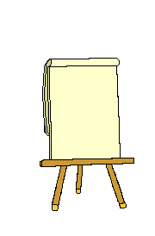

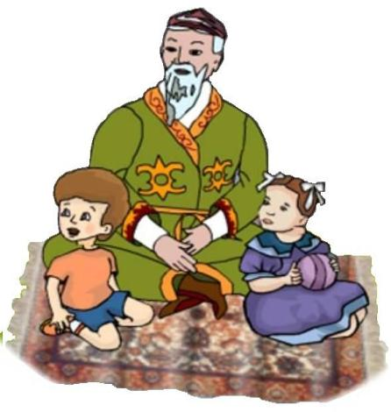
8. Тапсырма
Етістік атаның
жұмбақтары

Slide 13
1. Бір жұрнақ екі етіске ортақ. Олар қай етістер?
(Өздік, ырықсыз етістер)
2. Көп адамның қатысуымен істелетін іс қай етіске жатады?
(Ортақ )
3. Жеке алғанда – есім сөздер, етістік құрамында келгенде –жұрнақтар. Олар қайсылар?
(Ыс, іс, қыз, ық, ар, ер, қан, ін, у)
4. Оң оқыса да, солға қарай оқыса да етістік. Ол қай сөздер?
(Шаш, қақ, т.б.)
5. Құс аттарымен тұлғалас етістіктерді білесіңдер ме?
(Қаз, тырна)

Slide 14
9. Оқушыларды бағалау
10. Кері байланыс.
«Бес саусақ» әдісі
бойынша

Slide 15

11.Үйге тапсырма.
Етістіктерді қатыстырып,
өзің туралы жаз (эссе жазу).

